Slide 1
C端APP修改
20150527

Slide 2


起始页图片修改为右图

Slide 3
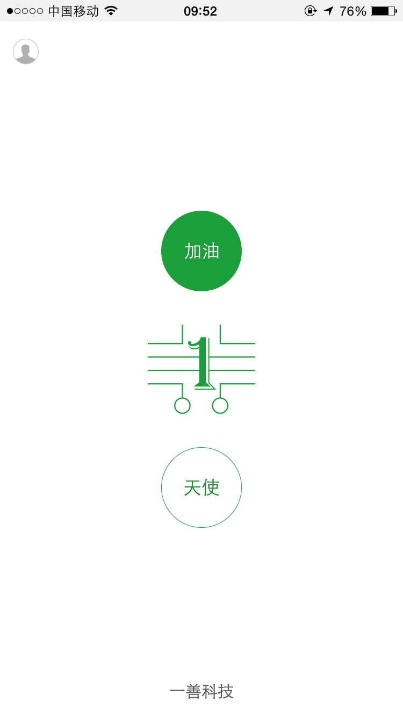
此处改为“订单”，链至“我的活动”
此处文字改为“多多加油”

Slide 4
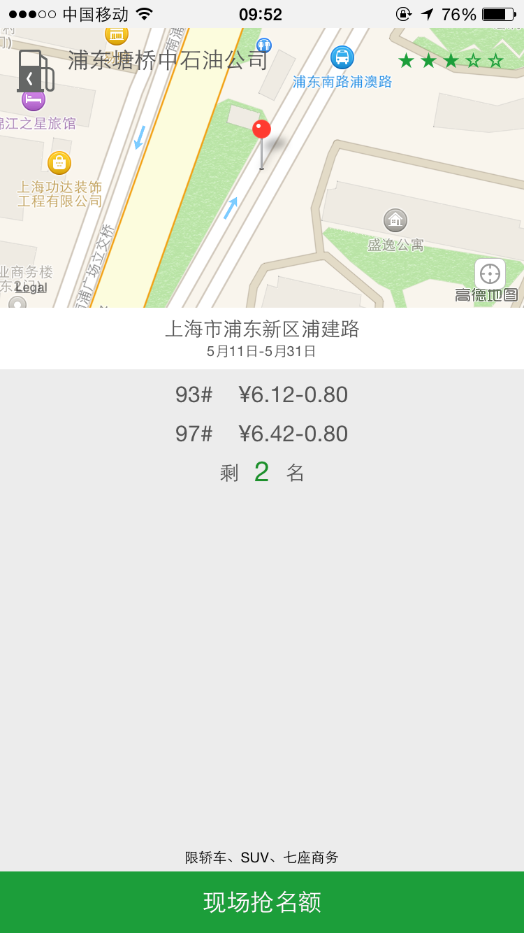
此处不出日期，显示除外时段，如“11：00-15：00 除外”
此处文字去掉

Slide 5
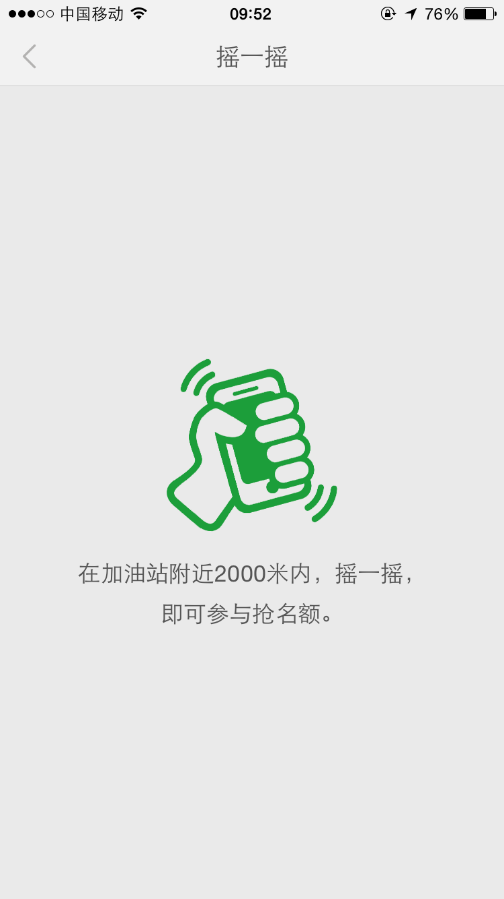
此处文字改为“抢优惠”
此处文字改为“在加油站内摇一摇，即刻抢名额”

Slide 6
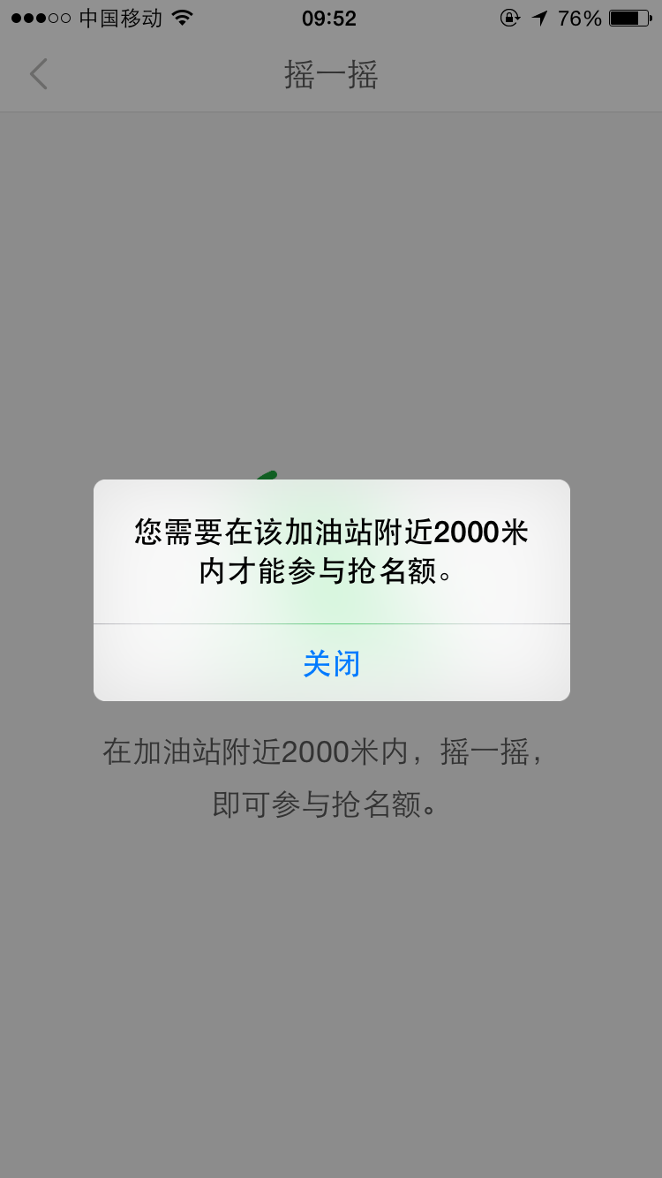
此处提示文字改为“您需要在加油站内摇一摇才能参与抢名额”

Slide 7
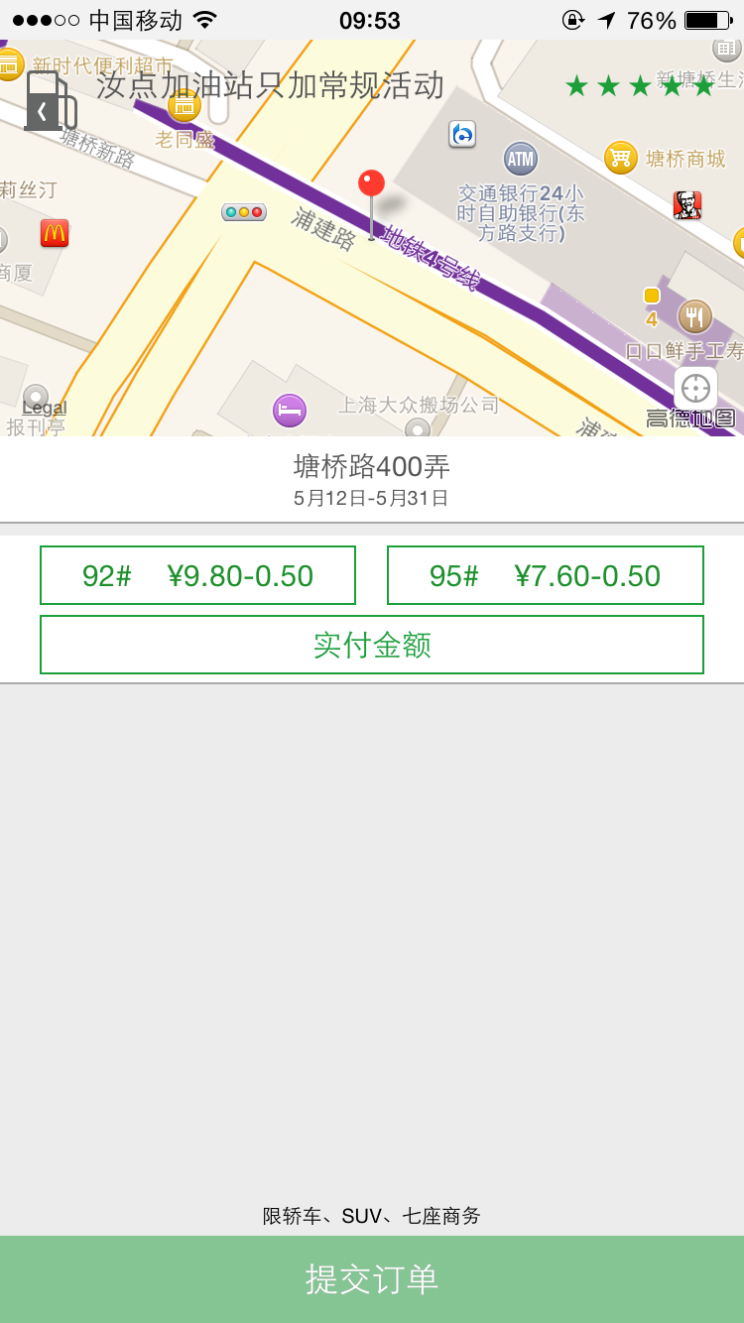
此处不出日期，显示除外时段，如“11：00-15：00 除外”
此处文字去掉

Slide 8
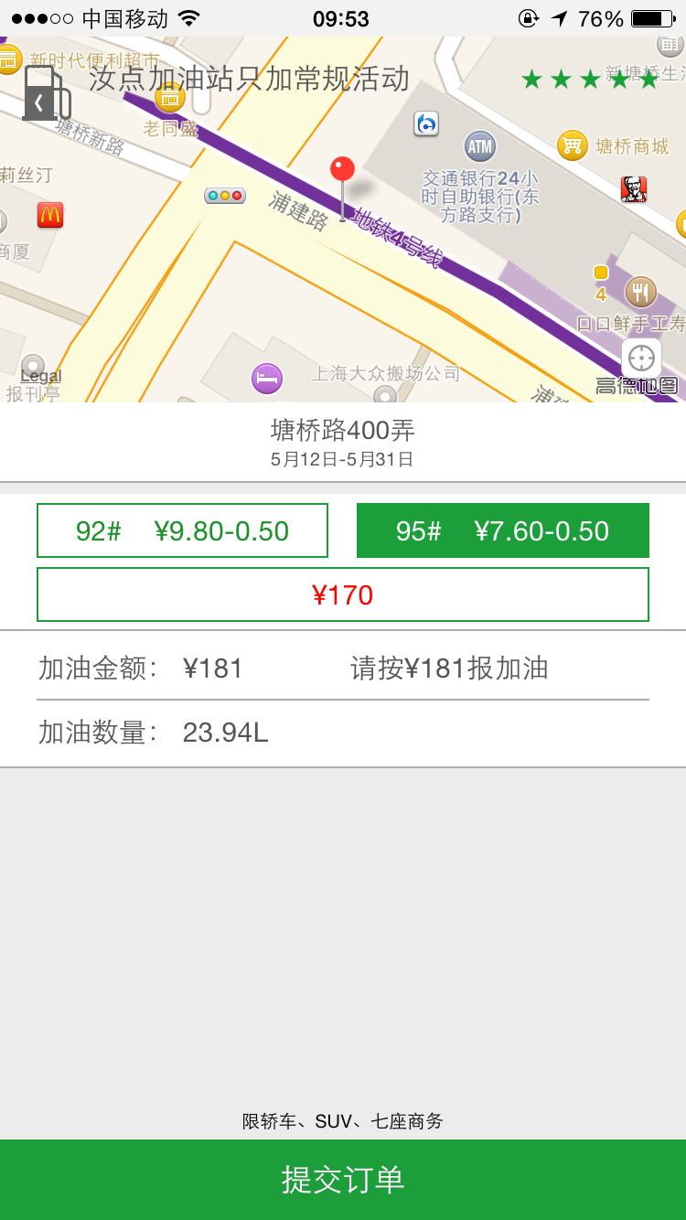
此处不出日期，显示除外时段，如“11：00-15：00 除外”
在金额前加文字“实付”，即“实付 ￥170”
此处文字去掉

Slide 9
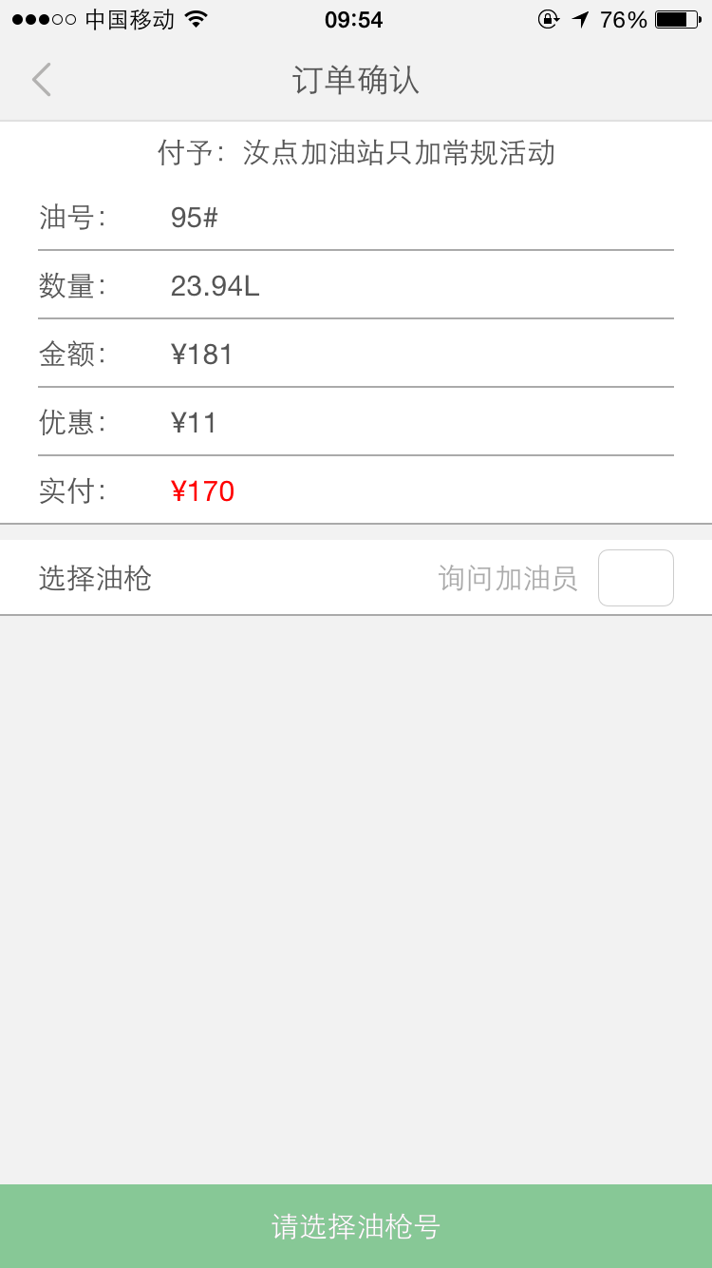
此处文字改为“油枪号：”
油枪号输入框移到红框位置

Slide 10
缺头像更换功能
天使，天使基金两项隐藏

Slide 11


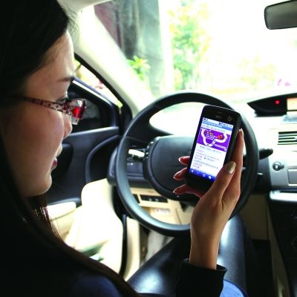
分享修改
给爱车加油现在都这么玩了
摇一摇，每升减5毛……
允许上传三张图片，用户分享时系统随机使用一张图
给爱车加油现在都这么玩了
摇一摇，每升减5毛……
给爱车加油现在都这么玩了
摇一摇，每升减5毛……

